Slide 1
Schwerpunkt it-TabletKlasse
MS Atzenbrugg-Heiligeneich
Stand: März 2021

Slide 2
Ausgangsüberlegungen
Schule muss sich weiterentwickeln, innovativ sein (schon früher eine der ersten Schulen mit Informatikschwerpunkt)
Einsatz bietet weitere Möglichkeiten für Informatikinhalte im Unterricht
Mobil und flexibel einsetzbar
Bereicherung für den Unterricht
Förderung von individuellem, eigenständigem Lernen
Digitale Grundbildung als weitere Grundsäule

Slide 3
Technische Überlegungen
Das Gerät soll für verschiedene Anforderungen in der Schule ausreichen:
Einsatz von Lernplattformen
Nutzung von LearningApps und Lernprogrammen
Arbeitsaufträge bearbeiten
Präsentationen vorbereiten
Office-Programme nutzen (Vorbereitung auf ECDL)
Teamarbeit ermöglichen
Geometrieprogramme
Fotobearbeitungsprogramme

Slide 4
Einbindung in das Schul-Netzwerk
Hauptgerät für Schüler, die privat nur dieses haben, sollte daher auch länger ausreichen.
Digitale Schulbücher
Einsatz im Distance Learning
Nutzung als Tablet & Laptop
Eine Stifteingabe mit Handballenerkennung
Eine vollwertige Tastatur für den Laptopeinsatz
Ausreichend Stabilität aufweisen

Slide 5
Daraus resultierende Anforderungen
Ca. 12“ groß
Core i5 Prozessor
4GB RAM
128 GB SSD
Stift
Tastatur abnehmbar
Gewicht

Slide 6
Suche nach geeigneten Geräten
Einholung mehrerer Kostenvoranschläge
Aktuell arbeiten wir mit folgenden Geräten:
HP ProBook 435 (1c)
Surface Pro 7 (2c)
HP ProBook X360 (3c, 4c)
Surface Pro 4 (4c Jhg. 2019/20) HP x2 612 (4c Jhg. 2018/19 4c Jhg. 2017/18)

Slide 7
Installierte Programme:
Office (Word, Excel, PowerPoint, Teams, OneNote …)
Adobe Reader, VLC Media Player
Geogebra, SketchUp
GoogleEarth
Paint 3D, Gimp
Scratch
Lernmax (wird von der Schule zur Verfügung gestellt)
Tipp10

Slide 8
Organisatorisches und Regeln:
Schülerbenutzer werden für das Schulnetzwerk angelegt (eingeschränkter Benutzer).
Eltern haben eigenen Benutzerzugang mit Adminrechten.
Schüler haben im Netzwerk Zugriff auf W-Lan, ihren Ordner auf dem Server und auf einen Schul-Drucker.
Schüler nehmen die Tablets mit nach Hause, sie müssen aufgeladen mitgebracht werden.
Tablets werden nur nach Aufforderung des Lehrers verwendet.

Slide 9
Schüler und Eltern unterschreiben eine Vereinbarung zur Nutzung in der Schule.
Bei Regelverstoß wird das Gerät abgenommen und von den Eltern abgeholt.
Start ist mit dem 2. Semester in der 1. Klasse.
An drei Wochentagen werden die Geräte in die Schule mitgebracht.
Bis zur 4. Klasse steigert sich der Einsatz Schritt für Schritt.

Slide 10
Voraussetzungen
Selbstständigkeit
Sorgfältiges Arbeiten
Positive Arbeitseinstellung
Selbstorganisation
Teilnahme am ECDL-Vorbereitungskurs
Interesse am Lernen mit digitalen Medien

Slide 11
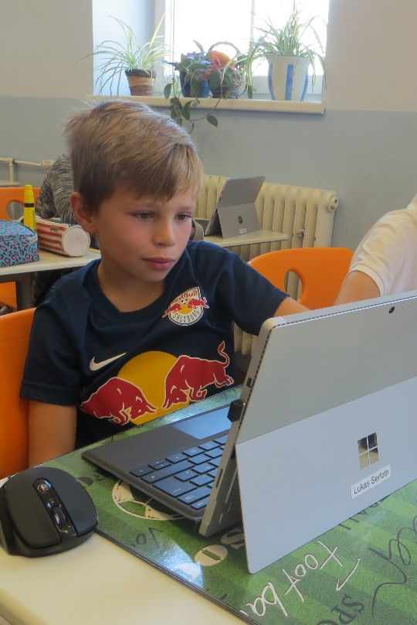
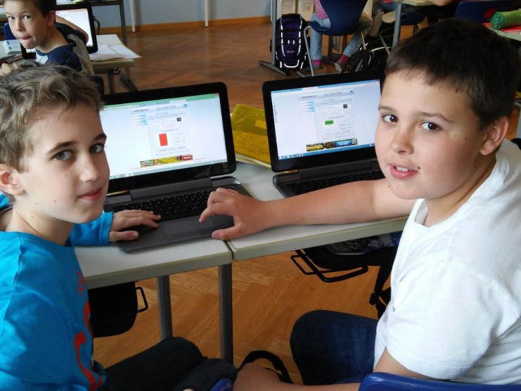
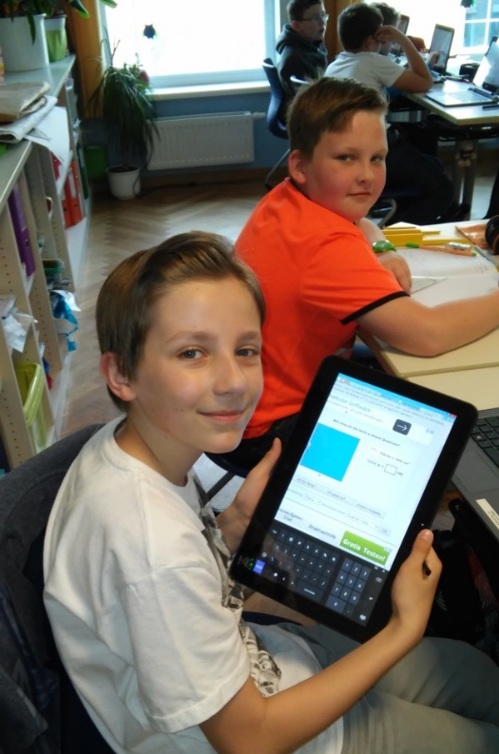
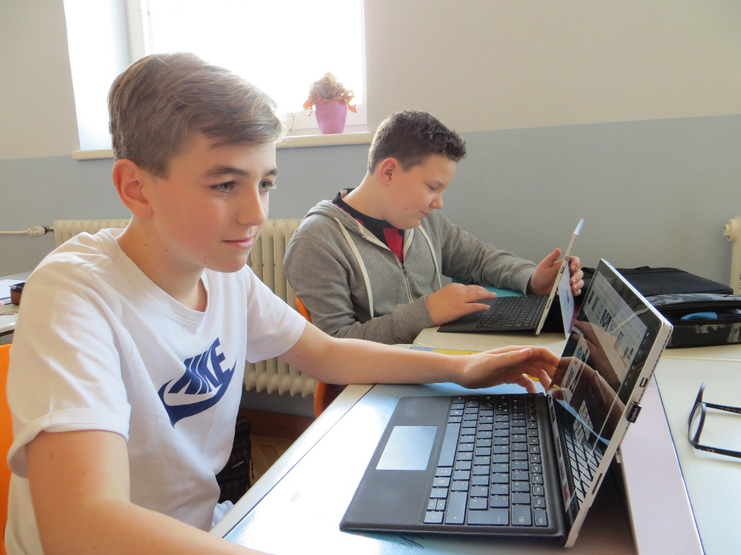
Einige Fotos

Slide 12
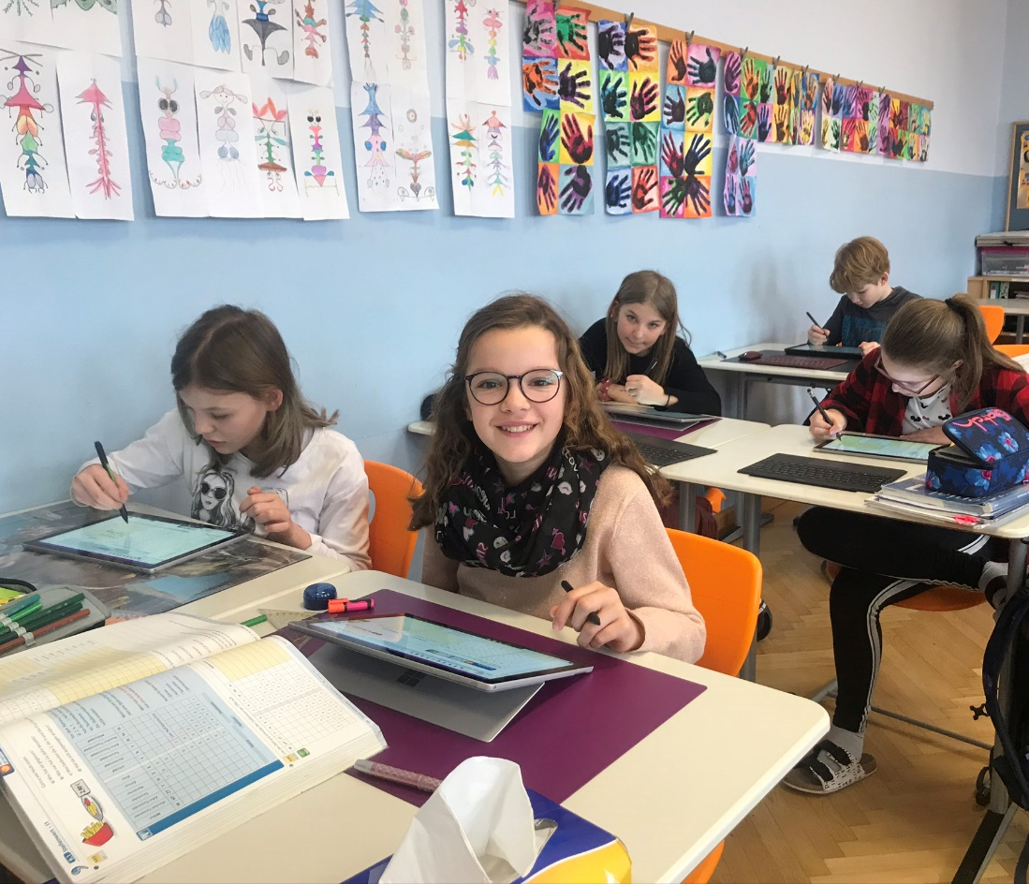
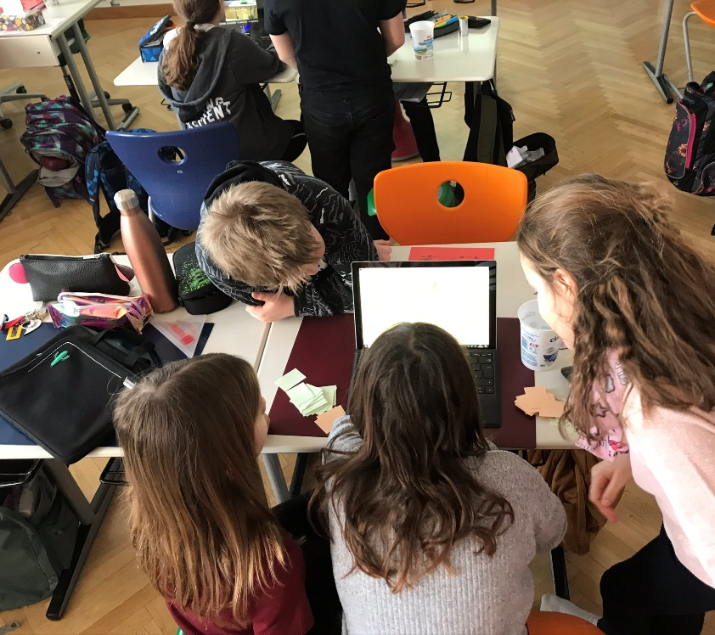
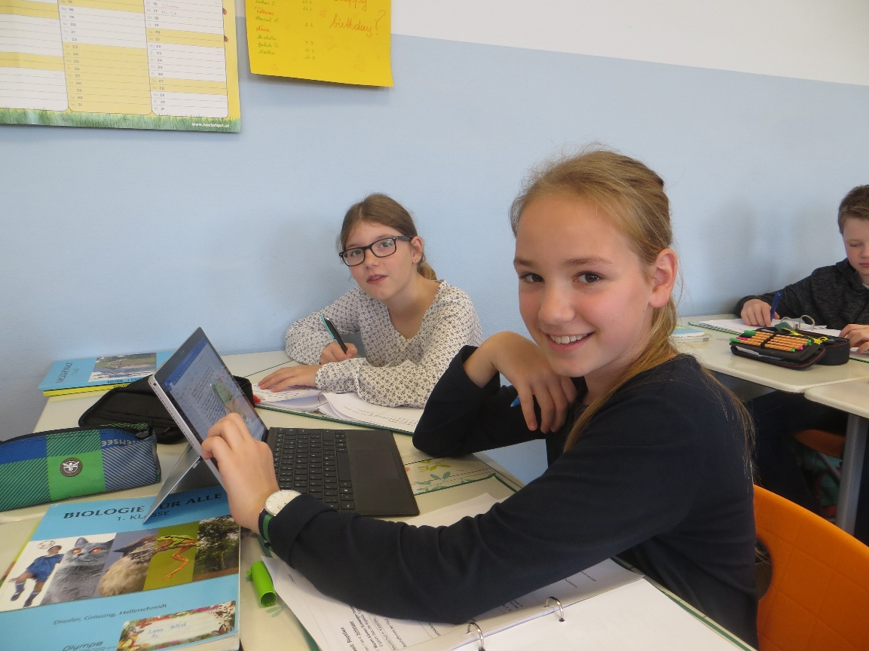
Einsatz des Tablets in den verschiedensten Gegenständen!

Slide 13
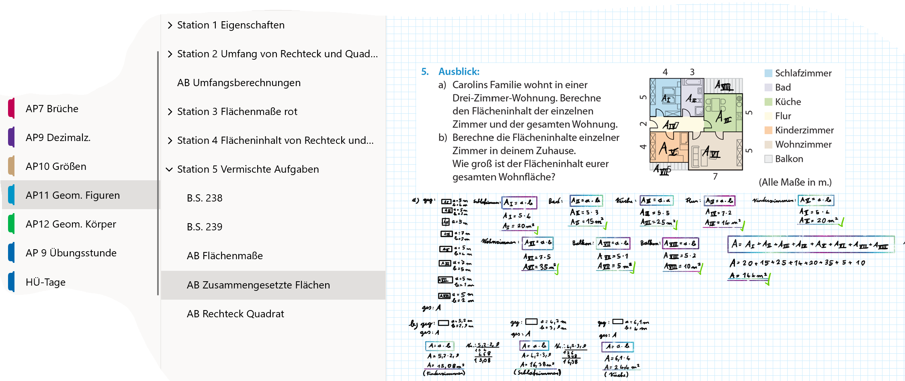
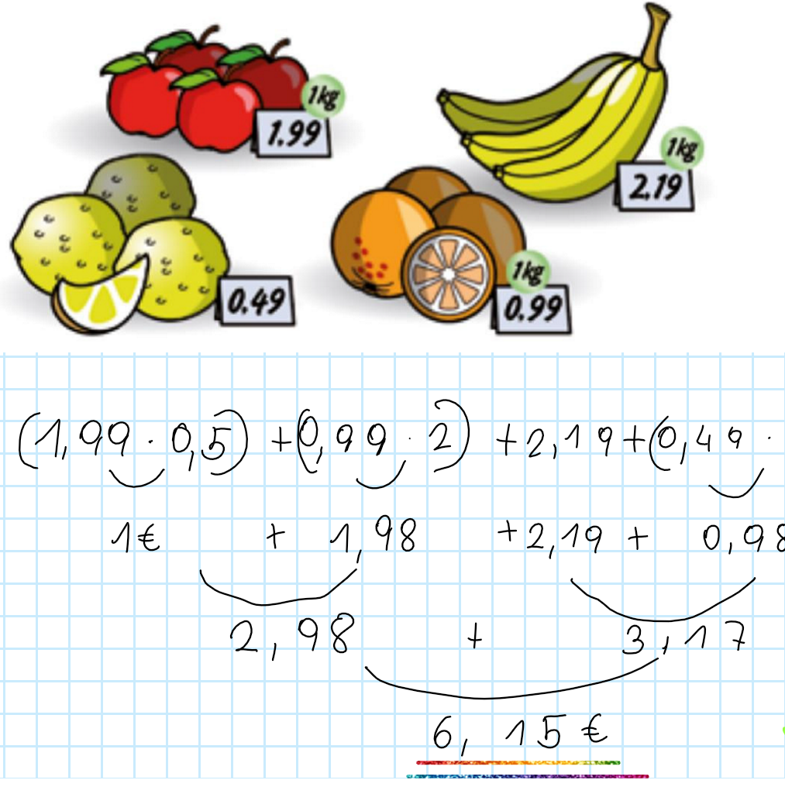
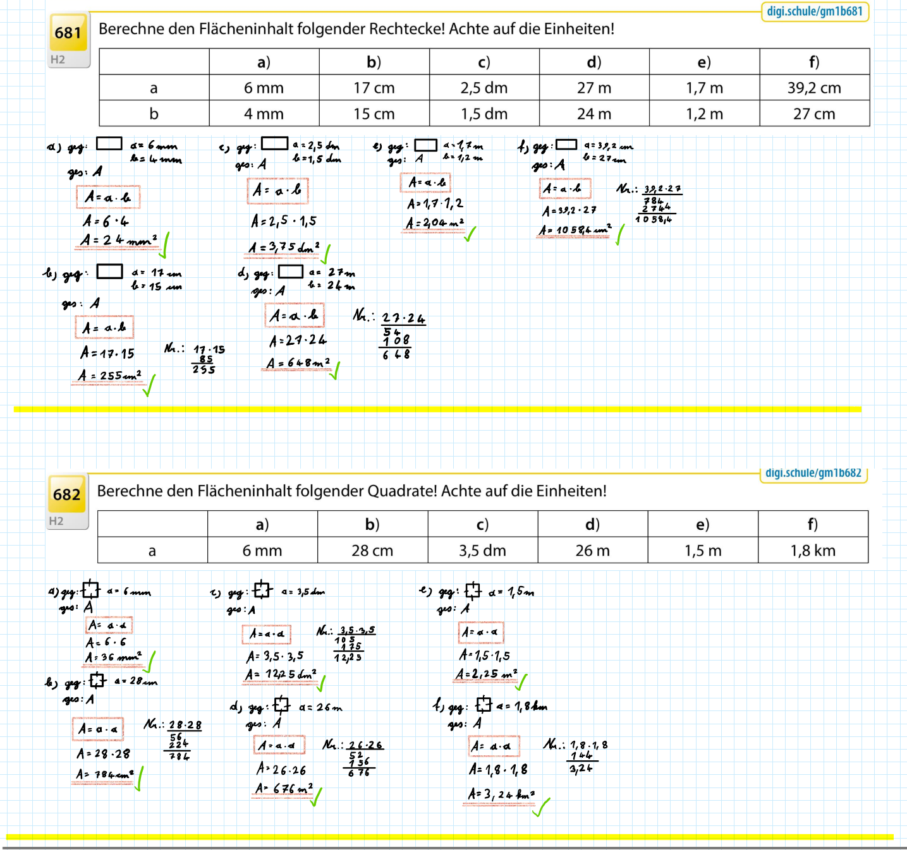
Einblicke in Mathematik
Kooperatives Arbeiten mit OneNote, Einbinden von Excel, Geogebra, Lernmax, Mathetrainer, …

Slide 14
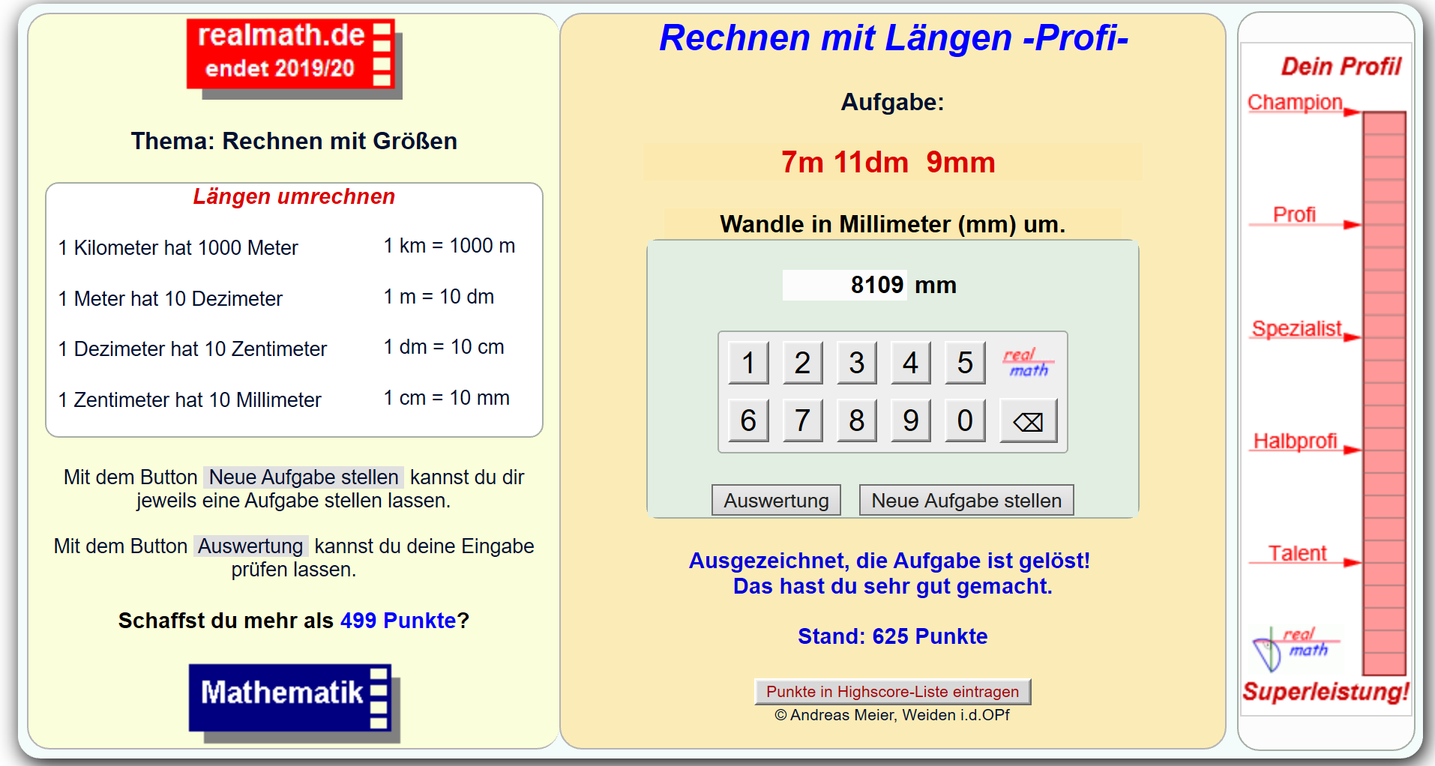
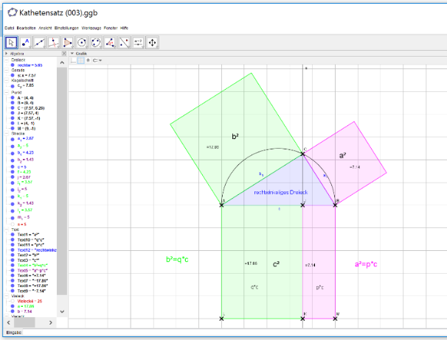
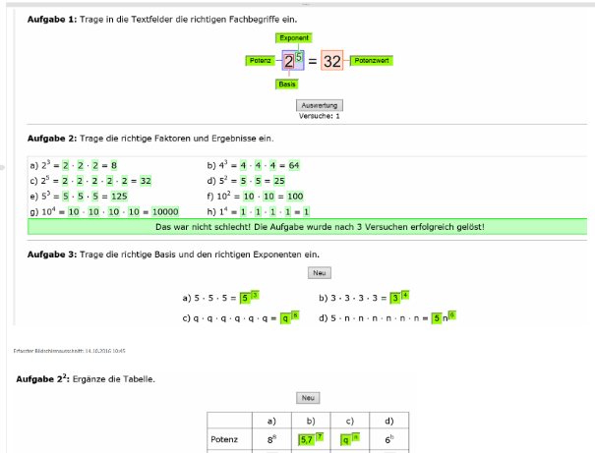
Mathematik digital

Slide 15
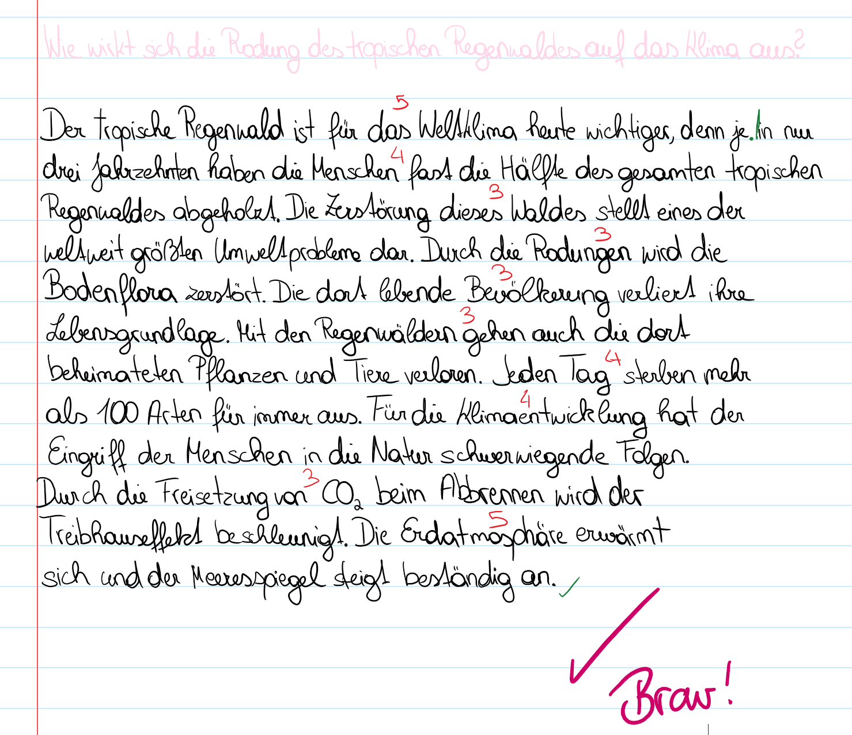
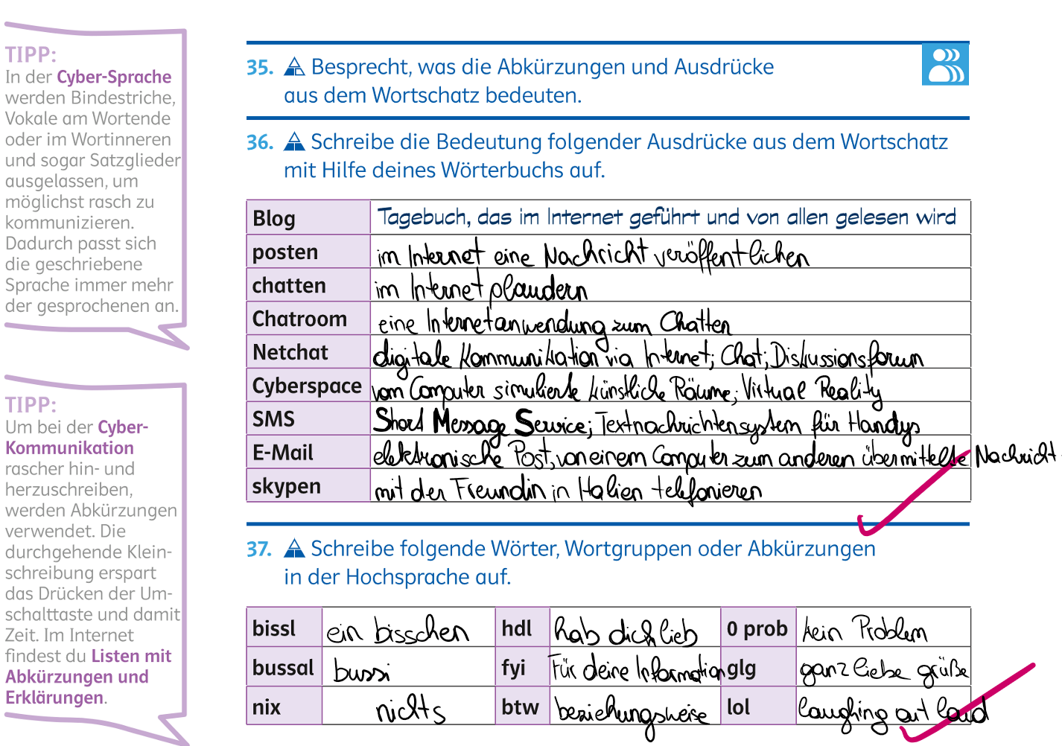
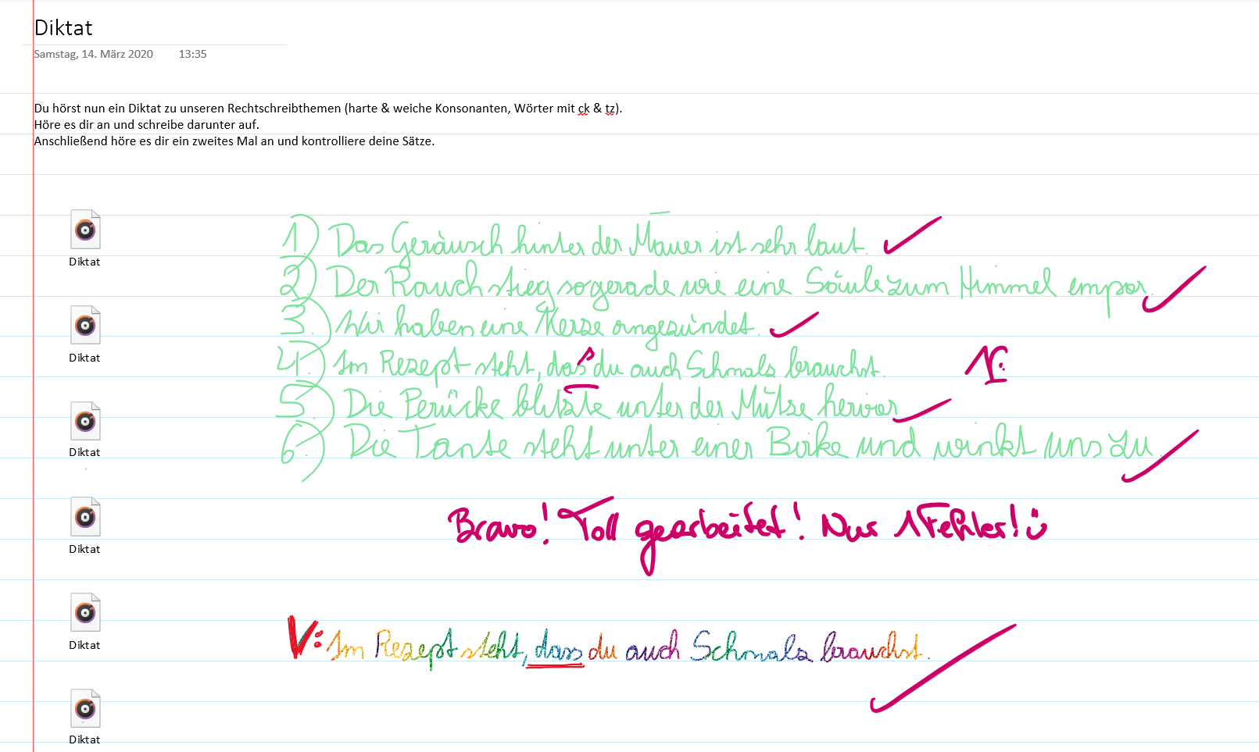
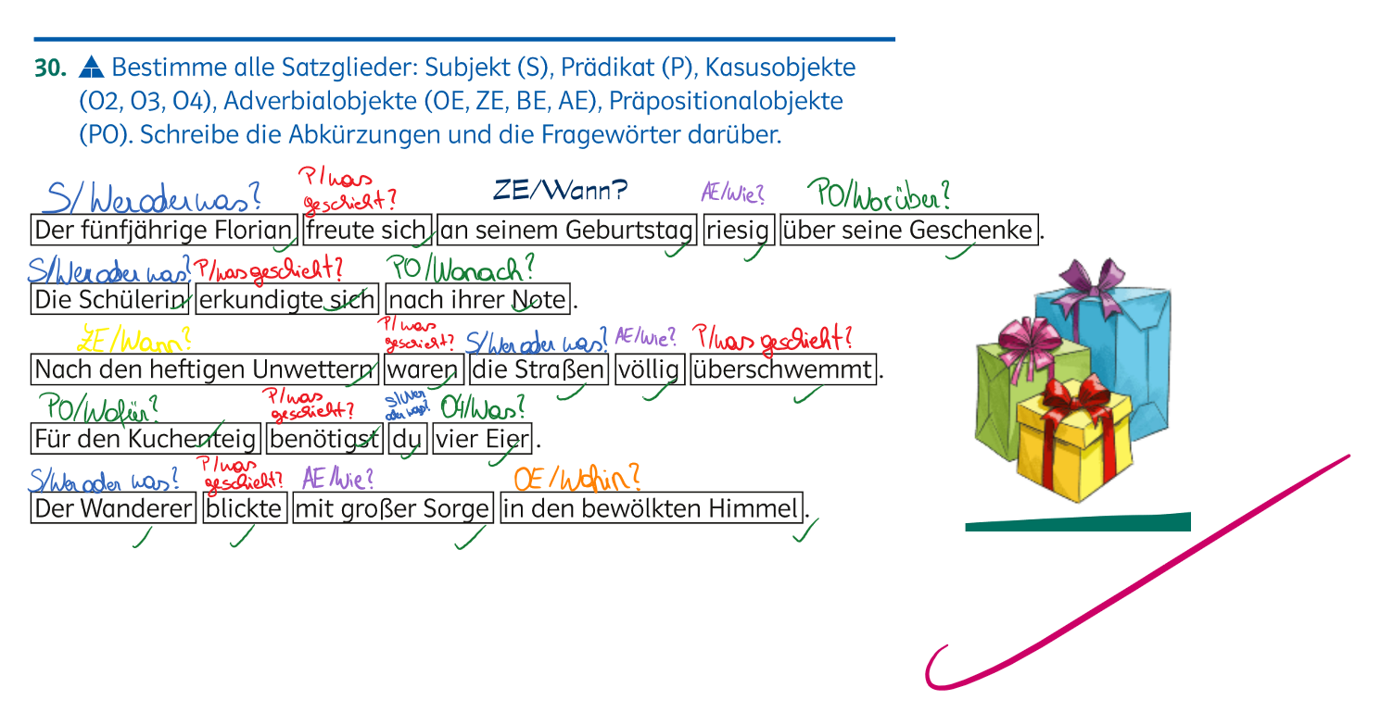
Einblicke in die Sprache (Deutsch)
Kooperatives Arbeiten mit OneNote, Einbinden von Lernvideos, Sprachaufnahmen, …

Slide 16
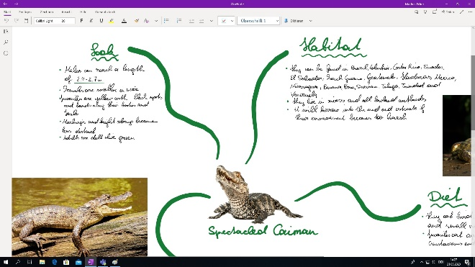
Einblicke in die Sprache (Englisch)
Kooperatives Arbeiten mit OneNote, Einbinden von Lernvideos, Sprachaufnahmen, …

Slide 17
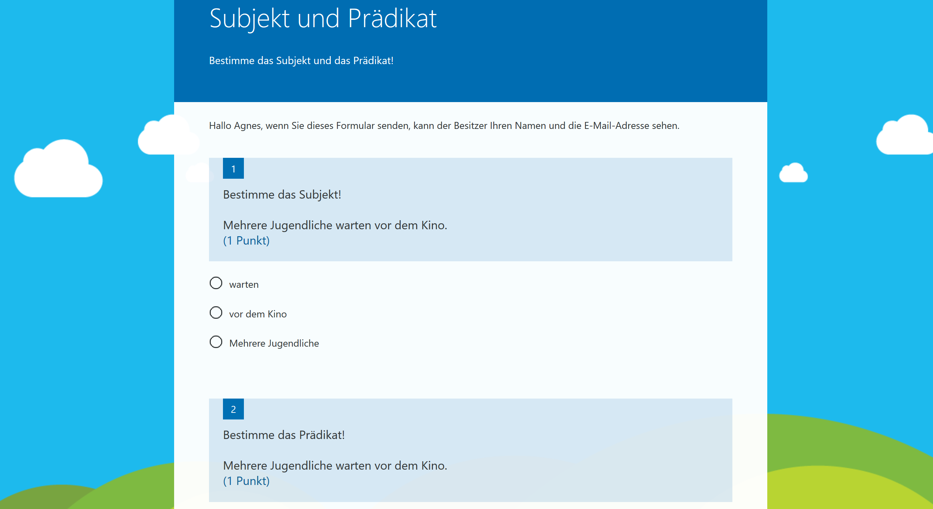
Sprachen digital

Slide 18
Ablauf Tabletklasse Aufnahme
Kennenlernen der Schüler*innen/ Lehrer*innen bei Tag d. offenen Tür
Nahtstellenstunde in VS – Kennenlernen der Schüler*innen
Rechtzeitige Zusendung der Halbjahres-nachricht
Bei Unklarheiten Gespräch Eltern-Direktorin-Lehrer*in-Kind
Bekanntgabe Aufnahme od. Absage
Im Herbst: eigener Elternabend der 1c-Klasse mit KV
Vorstellung & Entscheidung verschiedener Tablet-Angebote
Bestellung der Tablets
Bezahlung mit Lieferung (wahrscheinlich im Jänner)

